Slide 1


微信赋能冠德 携手共建新型智慧油站
Notes:
2.冠德十年以来致力通过科技提升油站经营，在搭建自有知识产权IT平台同时，非常注重借助微信能力为客户提供更好服务，逐步从开始的单一的公众号到发展到微信各项能力综合接入。

Slide 2
微信
卡包
微信开放平台
加油站事务管理系统
小程序
大数据分析平台
冠德石油
小程序
车牌智能识别系统
微信
公众号
加油站经营管理系统
互联网
油机
冠德石油
公众号
智能通信系统
微信
支付
会员
精准营销系统
微信
社交化服务
非油销售管理系统
加油站
行业
最佳实践
Notes:
冠德加油站营运支持体系，一方面接入接入微信，原来单一公众号和微信支付，发展到小程序，开发放平台、卡包等。另一方面冠德后端系统逐步整合，整合集成，形成合力给客户越来越的更好的体验。

Slide 3
利用微信公众平台实现会员快速转化和承载服务
每日新增会员
3000+
使用微信会员结算率
90%
Notes:
3.冠德借助微信便捷的入口和强大的导流能力，一年时间内实现会员增量达百万级别。

Slide 4





利用微信支付让结算更为高效，客户体验更佳
扫码
刷卡
会员的平均站内停留时间缩短了 50%
公众号
APP
自动支付
收银的效率提高的 2 倍
支持微信支付多种支付方式
油站高峰期的接待容量增加 33%
Notes:
4.冠德借助微信支付强大支付能力，在微信支持团队支持下，构建多样化支付场景，大大提升了加油支付效率和客户体验。

Slide 5
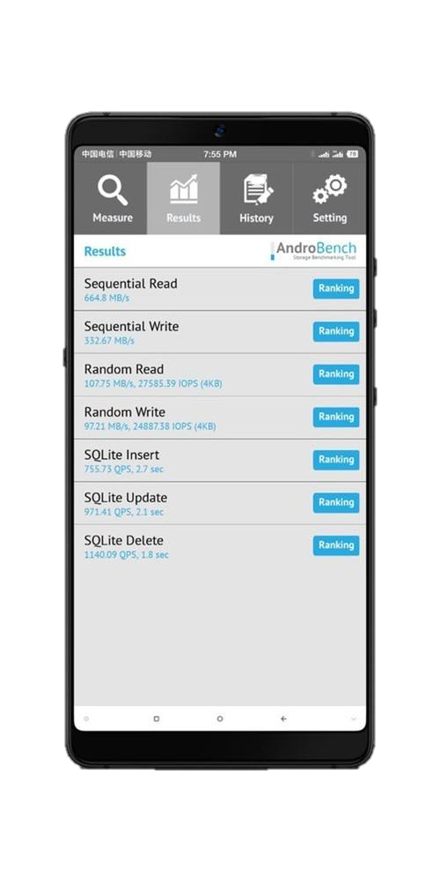


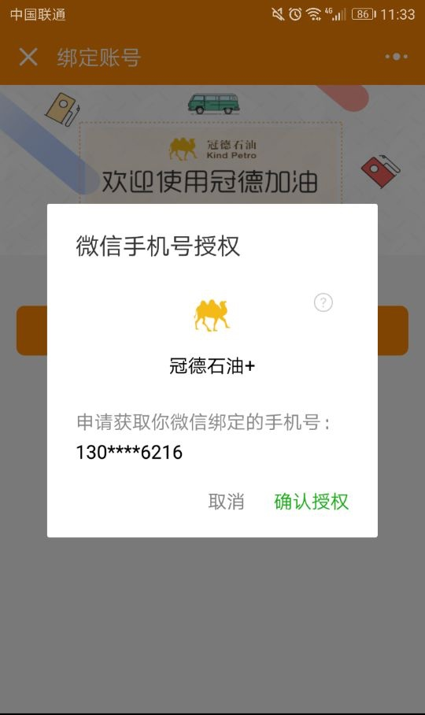
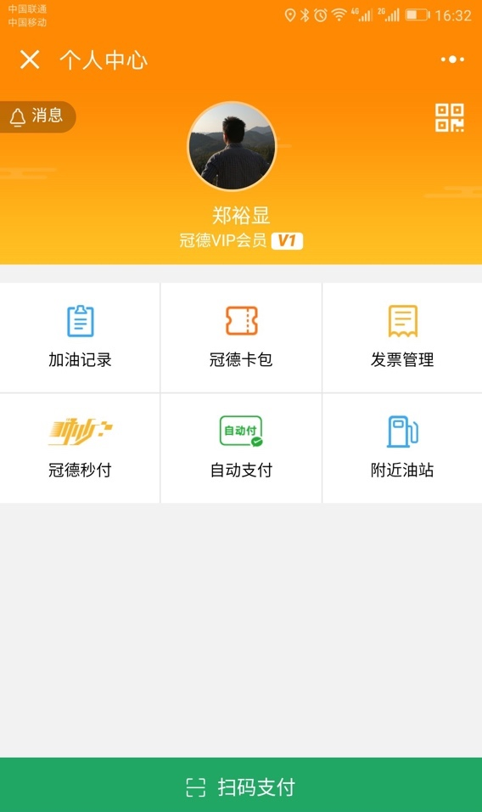
利用小程序提升客户体验
快速搭建客群分流应用
为客户提供更流畅体验
Notes:
6.冠德依据自身业务需求，将微信公众号、微信支付、小程序、开放平台的能力进行融合微创新，在油站运营和营销中发挥显著成效。

Slide 6
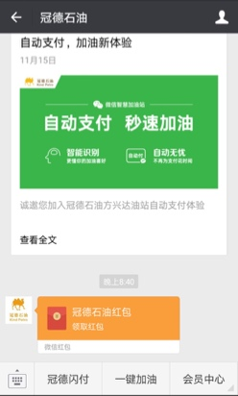
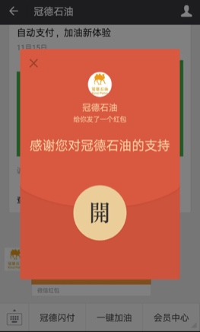
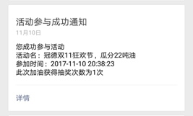
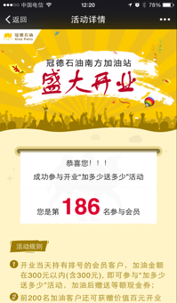
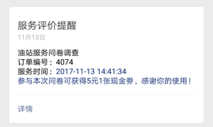
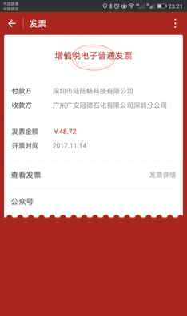
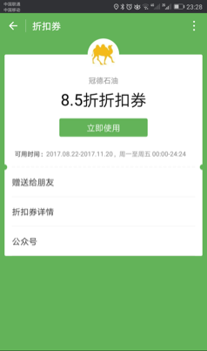
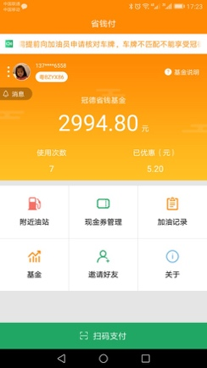
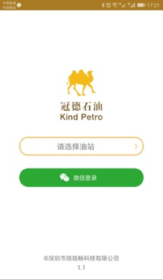
冠德全面综合和更深利用微信能力
公众平台
微信支付
利用开放API，行业深度定制
扩展微信支付功能如红包营销
微信卡包
开放平台
会员卡、优惠券、电子发票对接
APP接入微信登录及微信支付
Notes:
冠德不断地将微信各平台的能力综合和深层应用，如利用公众号的开放接口，开发加油行业特有的应用，像开业的排队，利用微信支付红包功能让互动营销更多彩，将优惠券与微信卡包进行深度整合，利用开发平实现App的登录及微信支付。

Slide 7
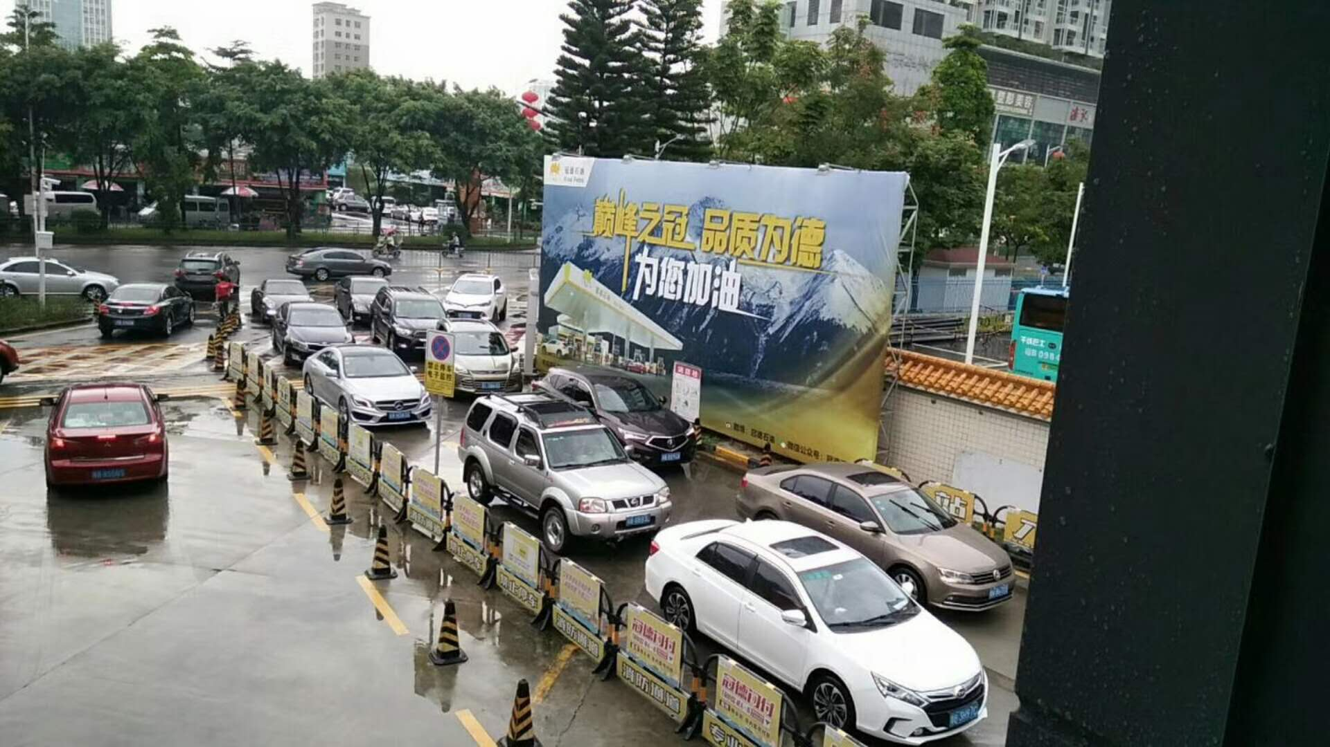
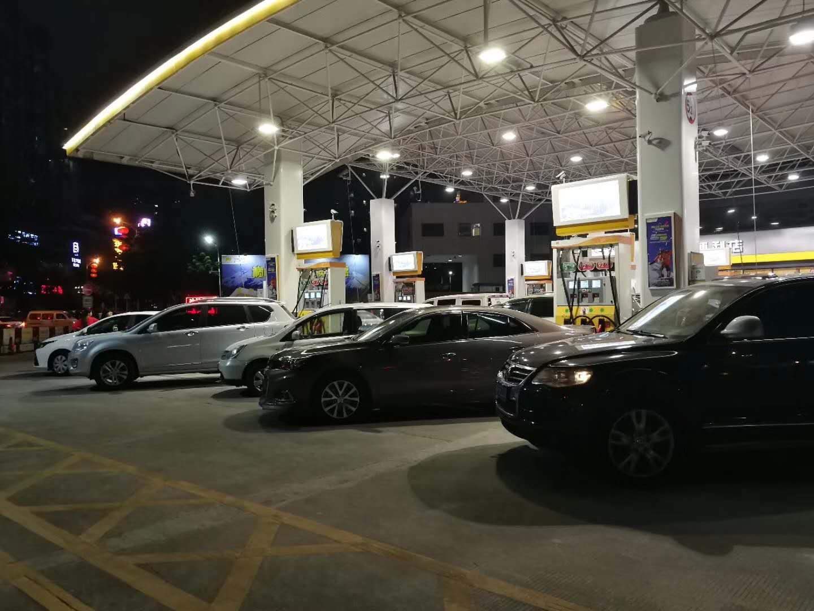
9.30双节加油量翻番油站秩序井然、有条不紊
Notes:
7.在9月30号 双节恰逢油价上调前夕，大量返乡车集中加油，在微信平台构建智慧油站体系强有力的支撑下，油站秩序井然，加油车辆快进快出，大部分油站实现售量翻番，在特殊条件下验证了智慧油站的成效。

Slide 8

联合打造
基于车牌识别的新型加油体验
Notes:
8.冠德投入大量资源建设IT系统，在业内和客户中具有良好口碑，让我们具有更多动力致为客户提供更好加油服务体验，4月份与微信支付和小程序团队，启动了基于车牌识别加油新体验项目。致力为客户提供快，更好的加油体验，将加油时长降至秒级。

Slide 9
扫码识别
纸质发票
车牌识别
电子发票
基于车牌
自动支付
手工操作
油机连动
自动代扣
手动支付
自动下单
实时互动
人工提示
人工下单
Notes:
.我们通过升级以下六方面，让加油体验达到秒级。（1）将人工扫码识别客户升级至通过车牌识别客户，（2）将油机与IT实现互连互通，即时感知业务（3）由客户手工下单升级系统自动下单（4）由工作人员与客户互动升级客户直接与系统互动 （5）将人工发起支付并输密码升级由系统自动支付 （6）将线下开具纸质发票升级线上自动开具电子发票。

Slide 10
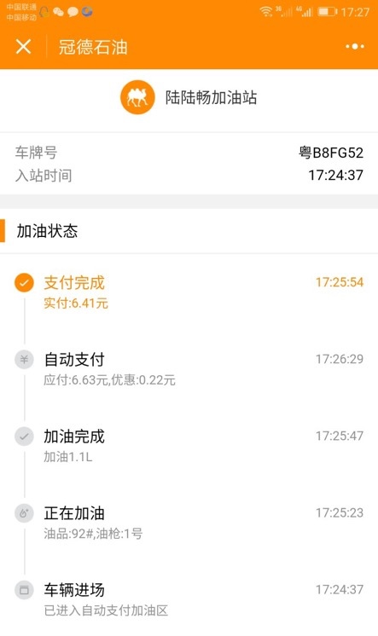
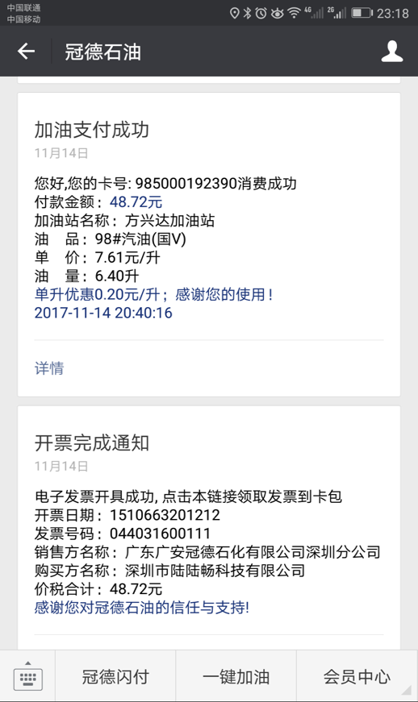
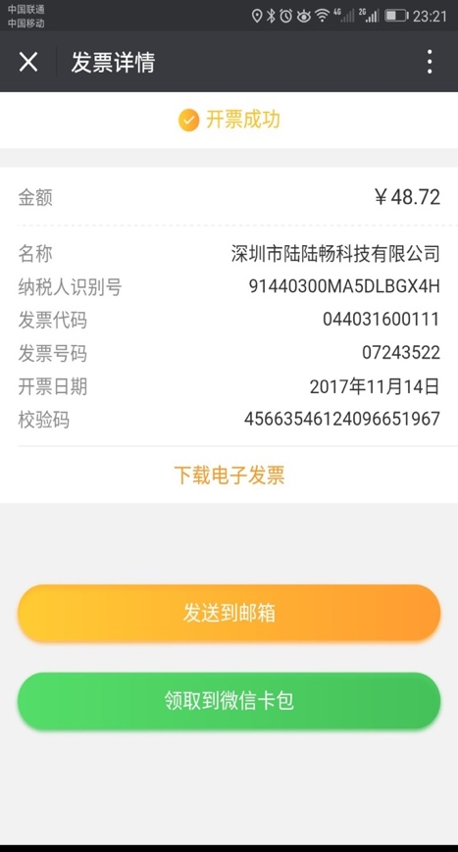
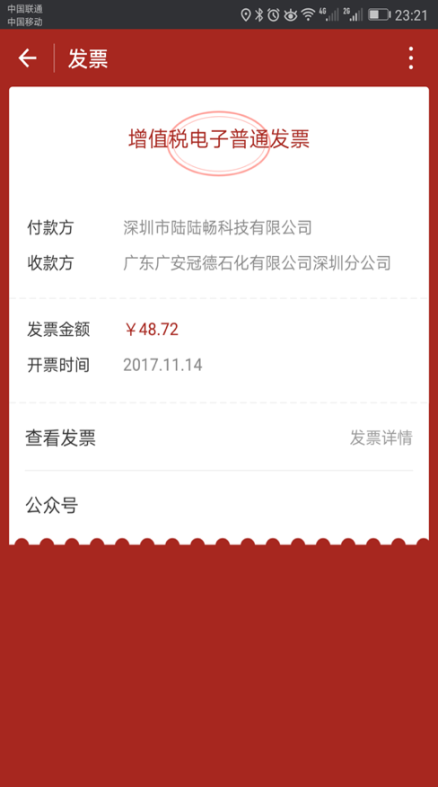
自动支付应用效果
Notes:
10.和微信团队共同协作下，历经半年，不断进行迭代优化，目前基本上达到预期目标。在加油过程中，客户可以实时查看动态，加油完成后自动扣费和开具电发票。

Slide 11
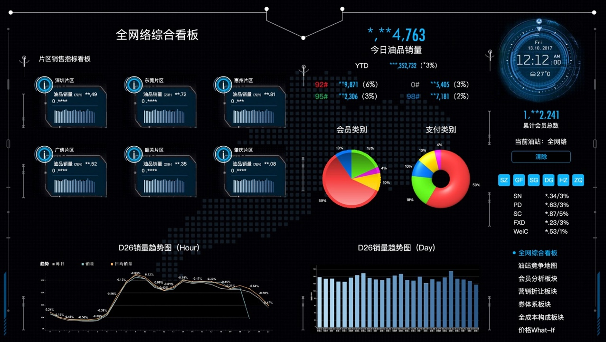
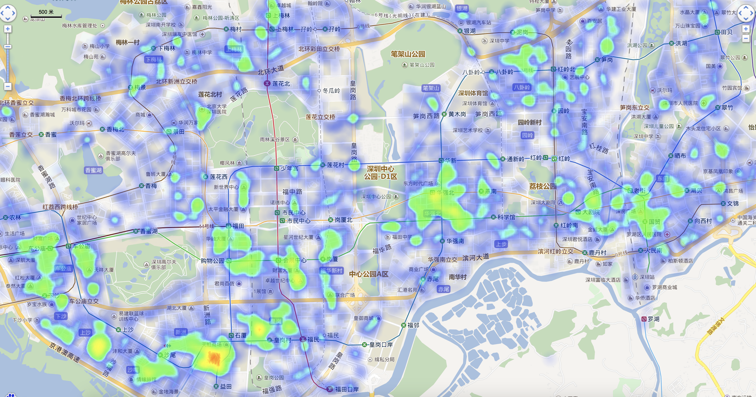
进一步深挖大数据能力，让智慧油站更智慧
Notes:
11.冠德成立有专门数据团队，在油站日常经营和营销决策中起非常重要作用，我们将聚合微信、腾讯云各大的大数据服务，深挖数据潜力，让智慧油站更加智慧，更好服务于客户。

Slide 12
为智慧出行增彩，为美好生活加油！
Notes:
冠德方兴达加油站是冠德和微信共同打造新型智慧加油站，双方联合致力于将微信的能力在加油行业综合应用往纵深推进，将新推出的能力快速地转化为加油业应用范例，一起为智慧出行增彩，为美好生活加油！

Slide 13


